Slide 1

Каталог Фильмов на языке Python
Ишутин А. М.

Slide 2

Гипотеза: С помощью языка Python можно создать удобный сайт
Объект: Python
Предмет: Создание сайта на языке Python
Сентябрь 2014

Slide 3

Цель выполнения работы
    Помочь пользователю найти интересные для себя фильмы для просмотра.
Ноябрь 2022

Slide 4

Задачи проекта
    Изучить Python.
    Добавить возможность регистрации/авторизации
    Создать Каталог
    Реализовать переход между сайтами

Slide 5



Основа Идеи
Идея была взята с таких сайтов:
1) https://www.imdb.com/?ref_=nv_home
2) https://www.kinopoisk.ru/

Slide 6
Актуальность
1. Пользователю не надо искать фильмы для просмотра, так как в каталоге уже представлено 100 лучших кинолент.
2. Пользователю не надо искать место, где посмотреть фильмы, так как каталоге есть все необходимые ссылки.
Сентябрь 2014

Slide 7
Использованные модули
Использовались технологии:
1) Flask
2) Werkzeug
3) GitHub
4) прочее(sys)

Slide 8

Работа сайта
    Пользователь имеет возможность зарегистрироваться или войти на сайт без регистрации.
    Выбор фильмов для просмотра доступен без авторизации.
    После авторизации пользователь получает возможность оценивать фильмы.

Slide 9
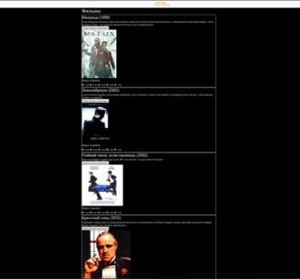
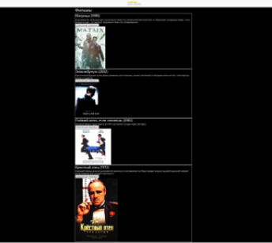
Пользовательский интерфейс
Зарегистрированного пользователя
Незарегистрированного пользователя

Slide 10

Итоги работы
Создан сайт «Каталог фильмов»;
Реализована регистрация пользователя;
Имеются все необходимые функции для
выбора интересных кинолент.

Slide 11
Перспективы развития проекта
Реализовать возможность добавления фильмов;
Добавить трейлеры фильмов

